Slide 1
«РИСУЕМ МУЗЫКУ»
Консультация для воспитателей.
Подготовила:
Музыкальный руководитель
Белкова Светлана Александровна

Slide 2
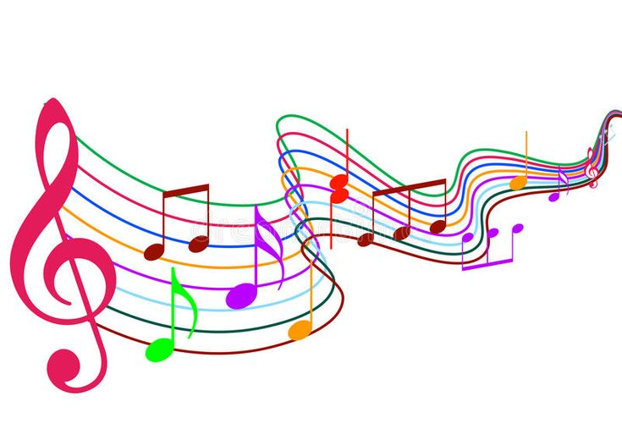
У искусства свой особый предмет для «разговора»: человеческие эмоции, настроения, стремления, идеалы. Живопись говорит об этом с помощью художественно-изобразительных образов.
Музыка - языком интонаций, а танец - движением.

Slide 3
В детских садах на интегрированных занятиях применяется такой метод, как «Рисуем музыку». Дети рисуют музыку, которую прослушивают. Изначально такой метод назывался «музыкальная графика» и начал развиваться с начала 20-го века.

Slide 4
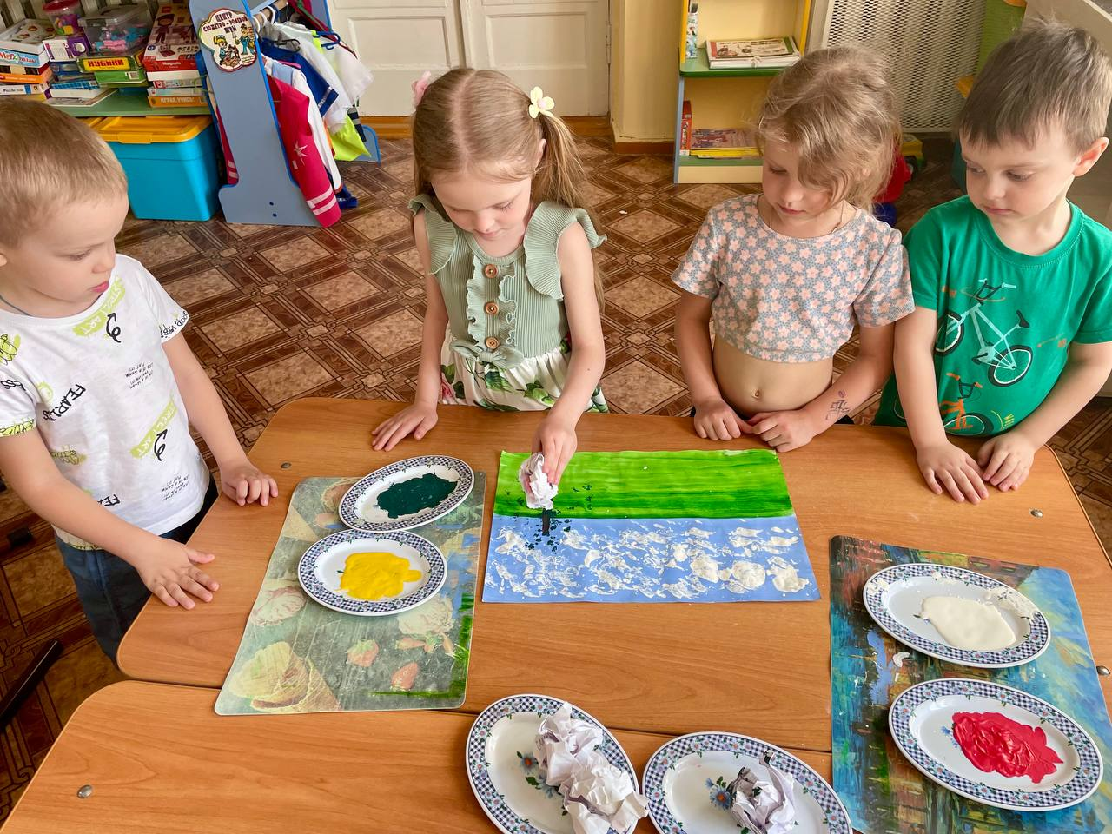
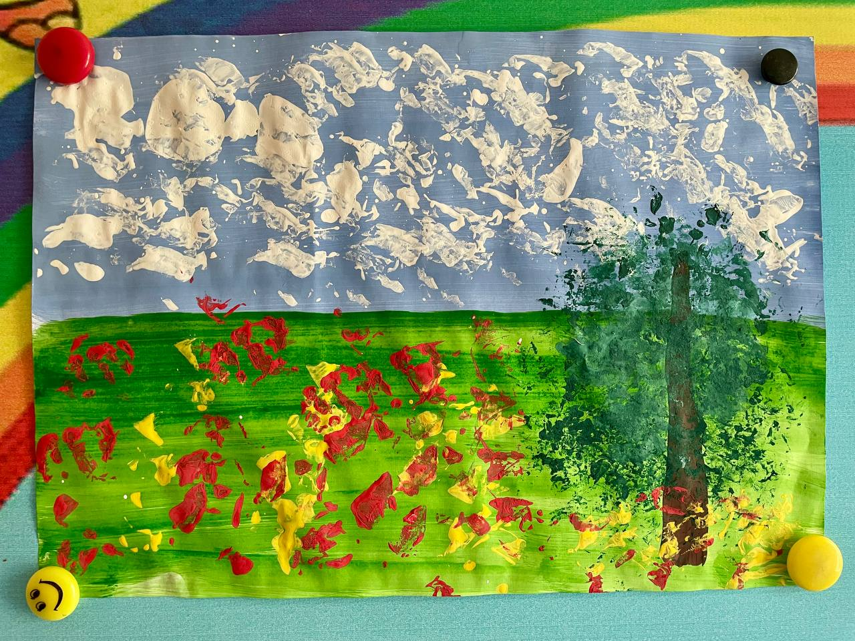

Slide 5
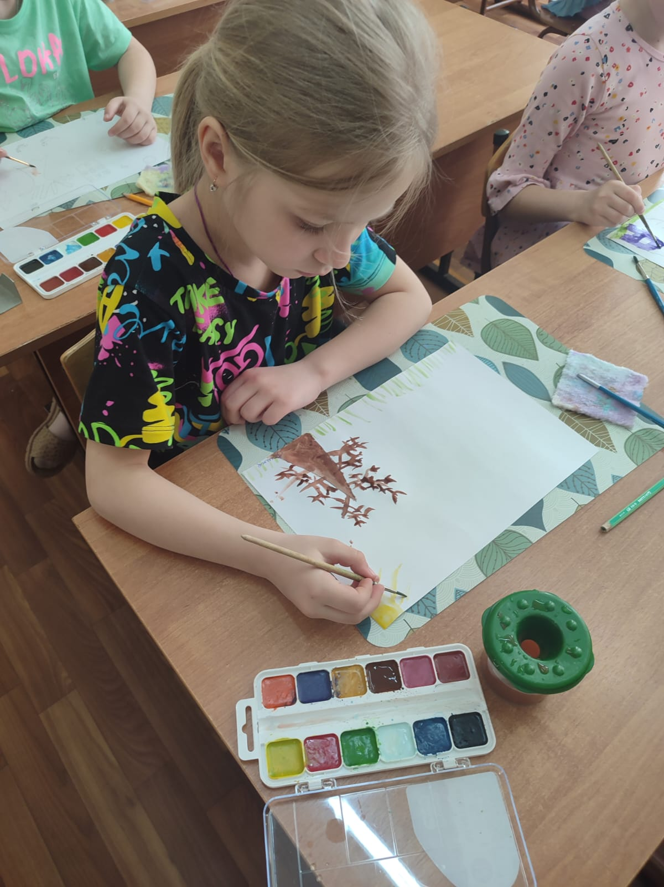
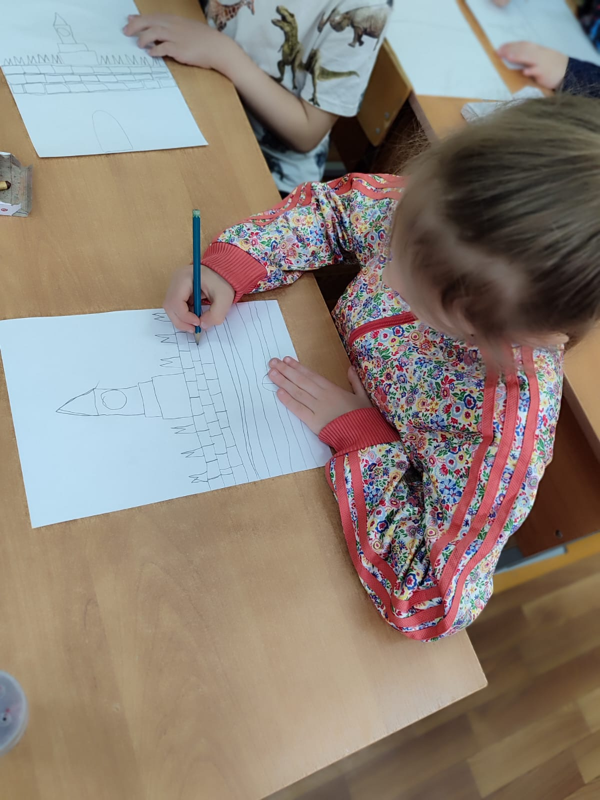

Slide 6
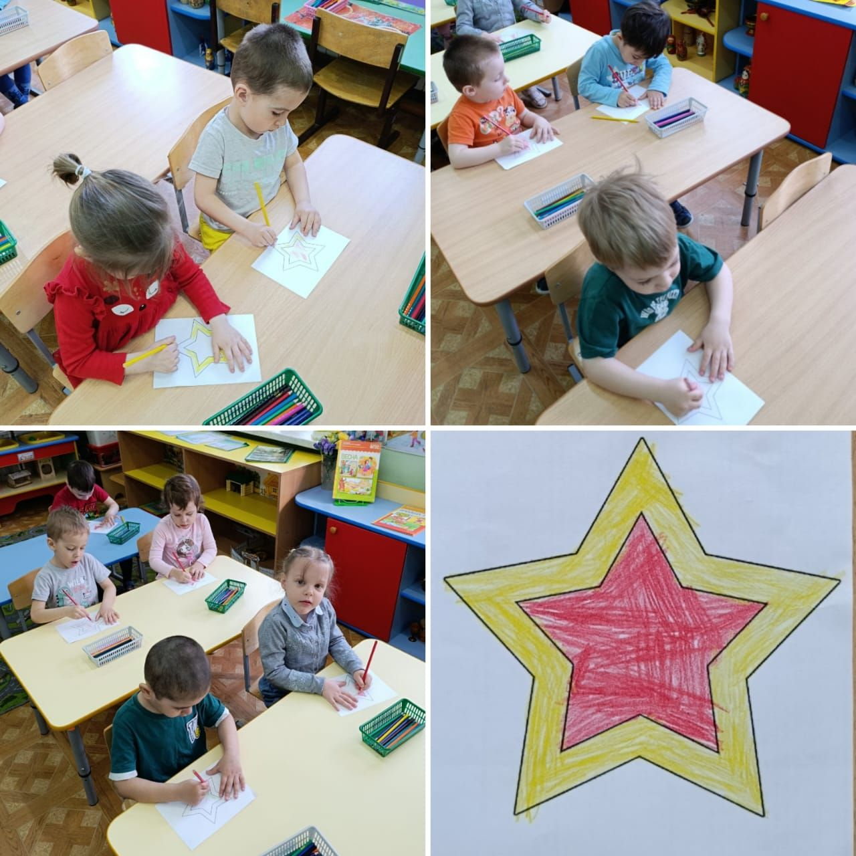
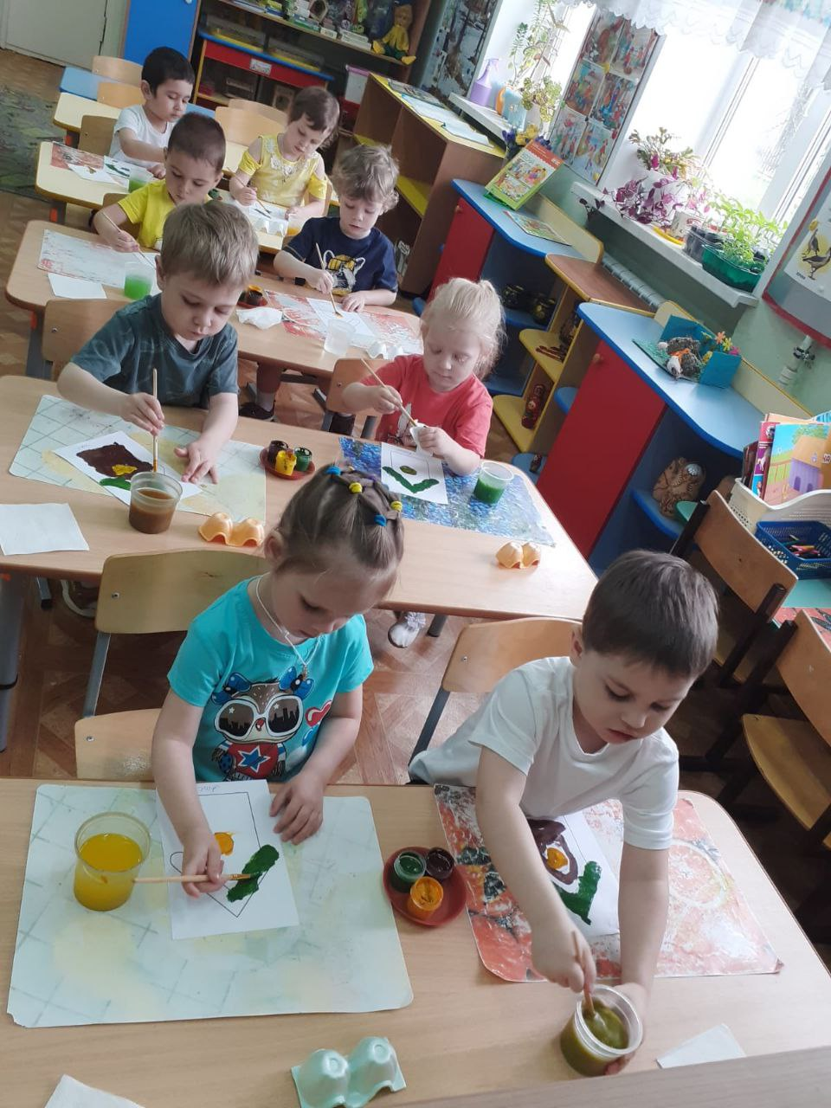

Slide 8
Музыкограмма – это технология, созданная бельгийским учителем музыки и композитором Йос Вуйтак. Термин, впервые появившийся в 1965 году, произошел от греческого: musikè (музыка) и gramma (письмо, живопись, справочник).

Slide 9
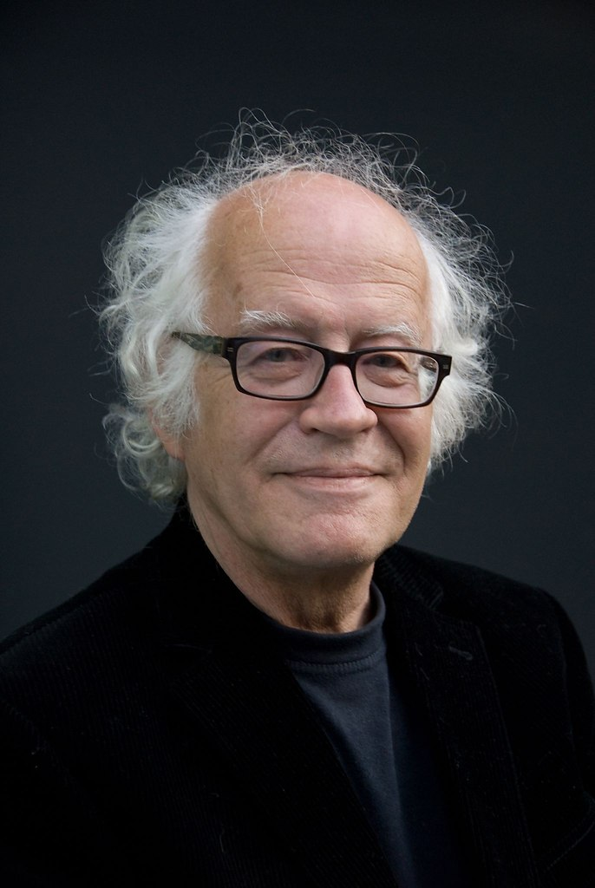

Slide 10
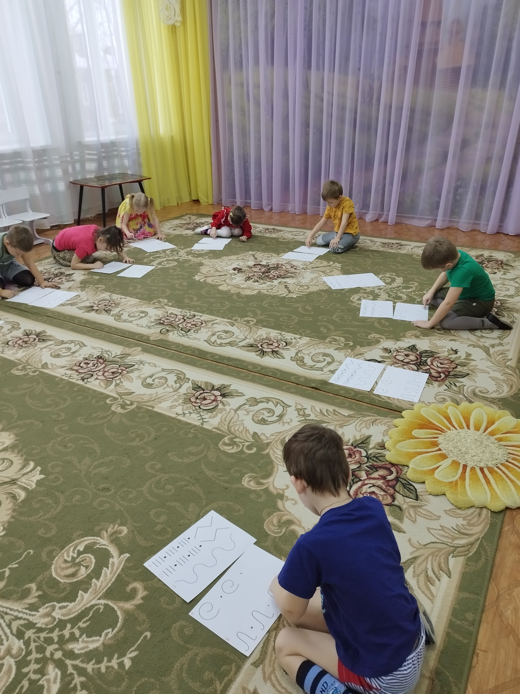
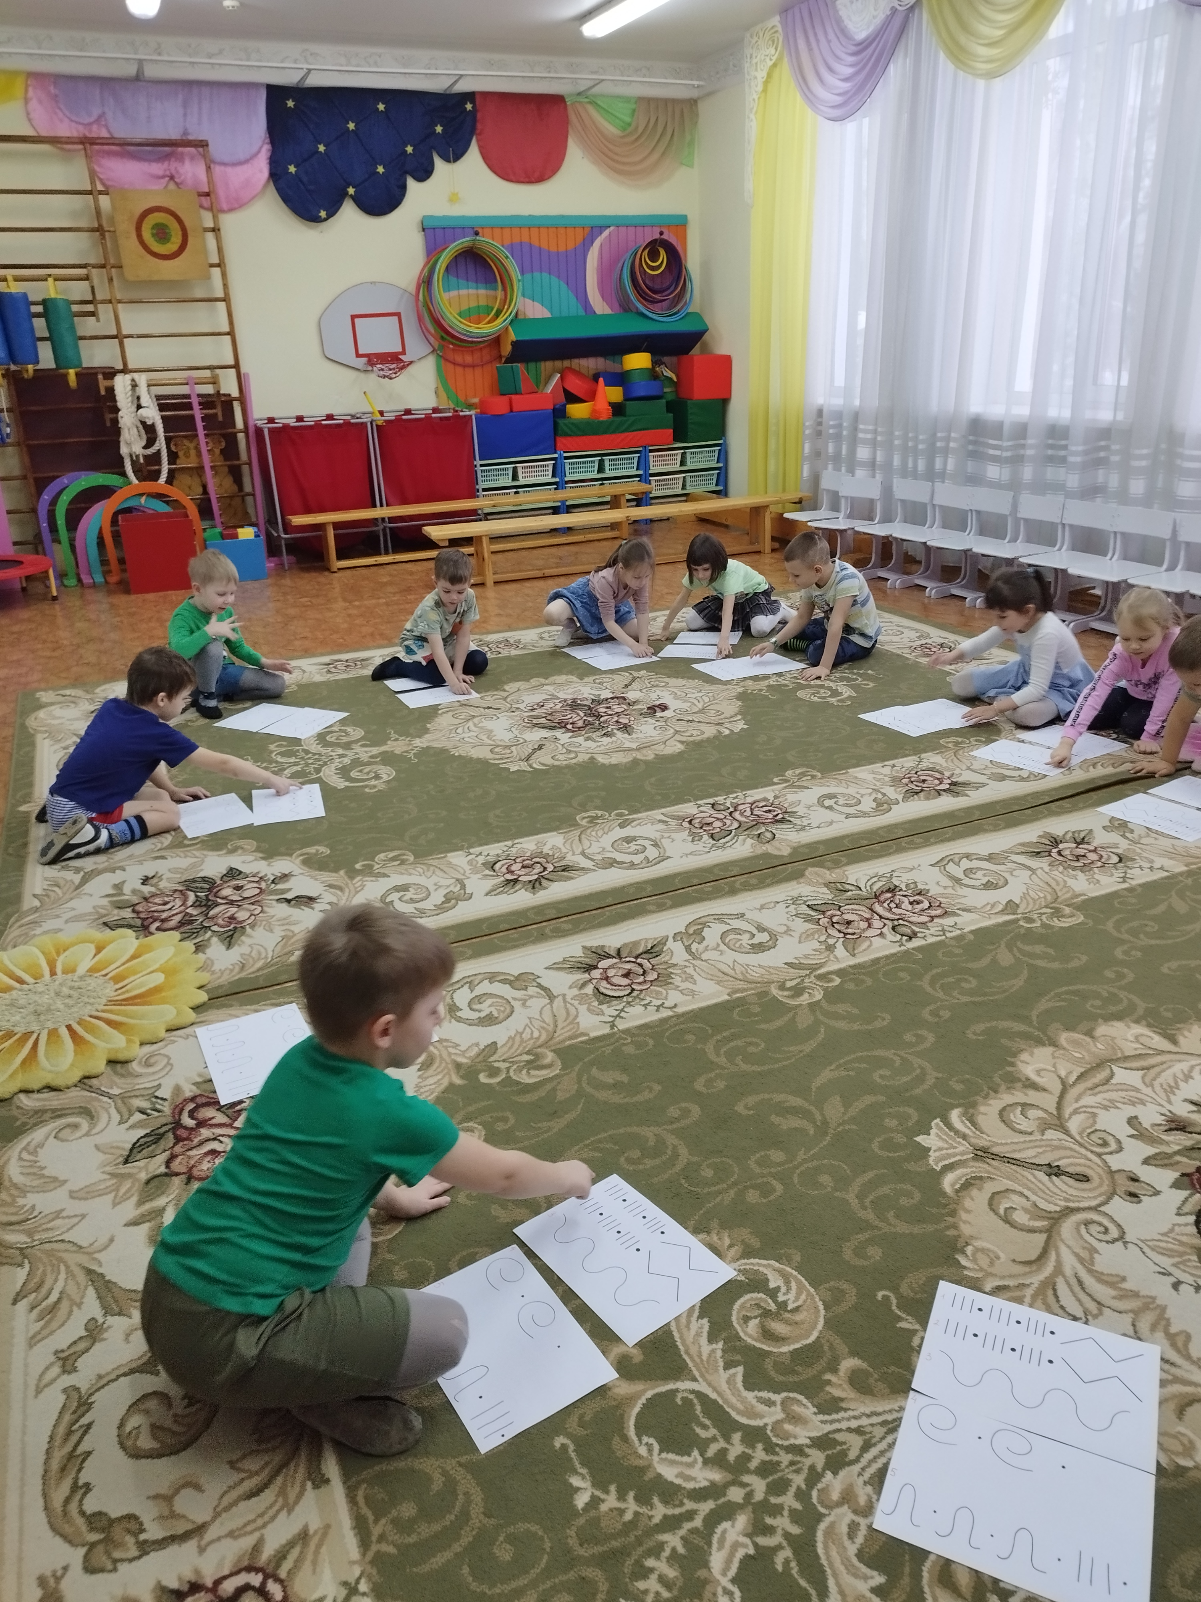

Slide 11
